Slide 1
beavatkozók
Sándorfalvi György
Óbudai Egyetem, Kandó Kálmán Villamosmérnöki Kar
Villamosenergetikai Intézet
Budapest, 1034 Bécsi u. 96/b.
sandorfalvi.gyorgy@kvk.uni-obuda.hu

Slide 2
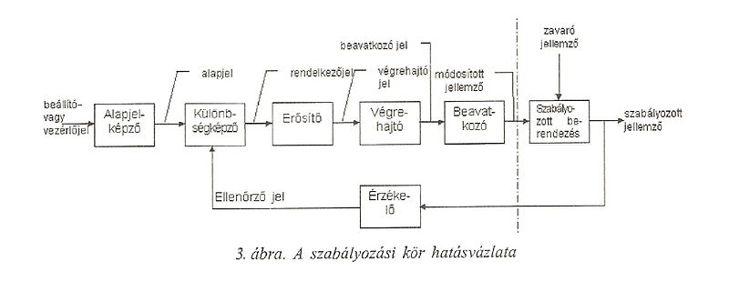
Érzékelők helye az irányítástechnikában

Slide 3
Beavatkozók
Kialakítás szerint:
  Kétállapotú (On/Off)
  Folyamatos
Működtetés lehet:
  Pneumatikus
  Hidraulikus
  Villamos

Slide 4
Bevatkozók
Tárgyalt beavatkozók:
  Relék
  Mágneskapcsolók
  Megszakítók
  Mágnesszelepek
  Szelepmozgatók
  Zsalumozgatók
  Dimmerelők
  Lágyindítók
  Frekvenciaváltók

Slide 5
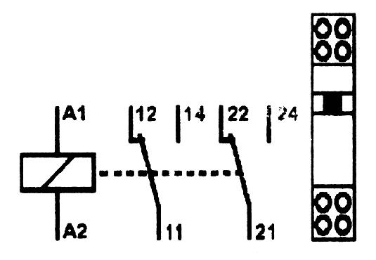
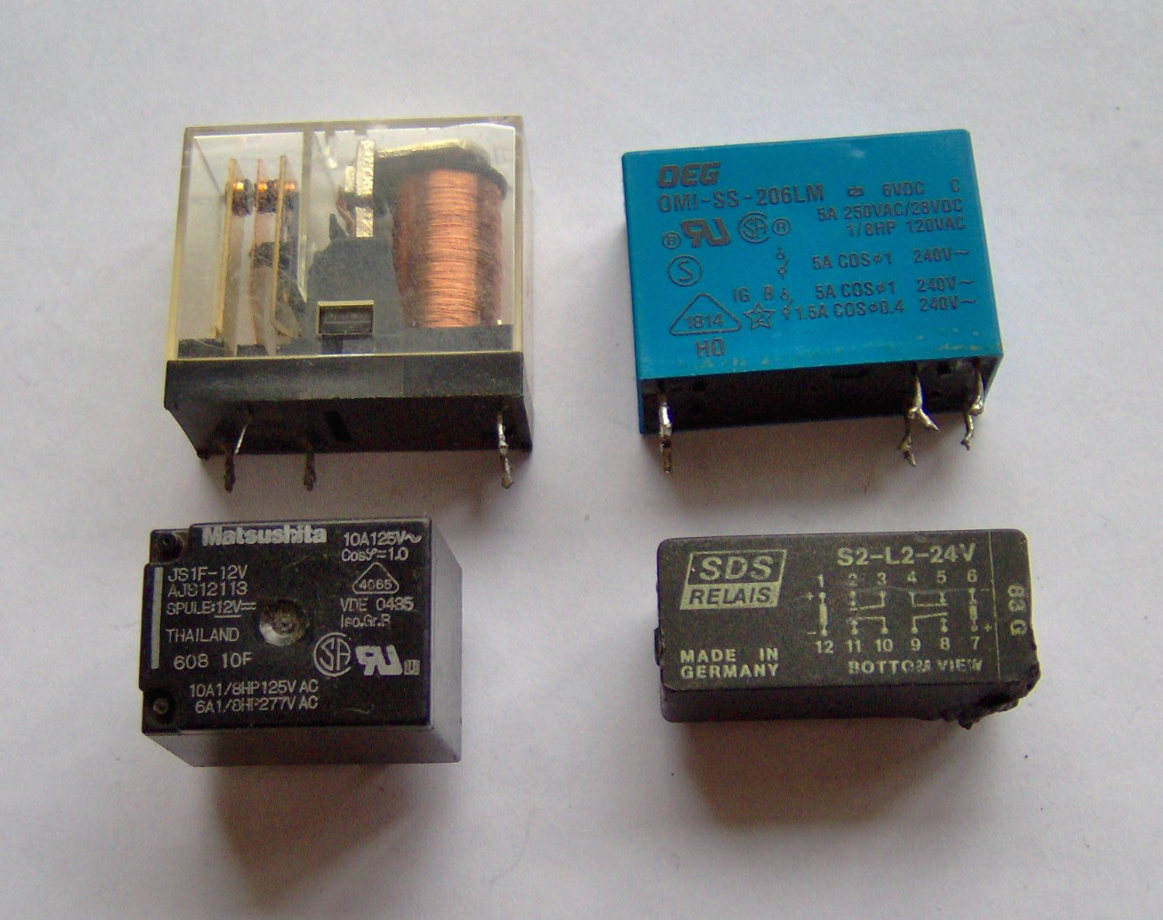
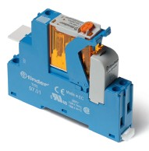
Relék
Az egyik legelterjedtebb beavatkozó szerv…

Slide 6
Relék
Paraméterei:
  Érintkező kialakítás (CO, NO, NC; 1, 2, 3, 4 érintkezős)
  Tartós határáram
  Névleges feszültség
  Maximális kapcsolási áram
  Működtető feszültség
  Tartási feszültség
  Elejtési feszültség
  Mechanikai élettartam
  Villamos élettartam
  Meghúzási/elejtési idő
  Környezeti hőmérséklet
  Dielektromos szilárdság
  Behúzó-tekercs áramfelvétele

Slide 7
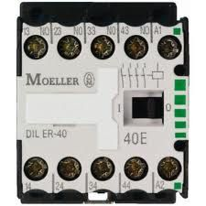
Mágneskapcsoló
Paraméterei:
  Névleges áram
  Termikus határáram
  Érintkező kiosztás
  Segédérintkezők
  Névleges feszültség
  Vezérlő feszültség
  Szigetelési szilárdság
  Működtetési gyakoriság (műk/óra)
  Mechanikai élettartam
  Behúzó-tekercs teljesítményfelvétele

Slide 8
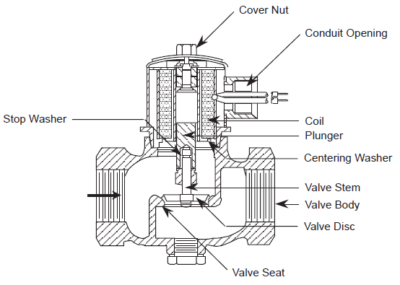
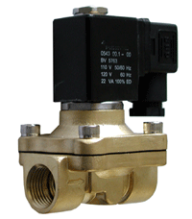
Mágnesszelep
Működtető feszültség
Működtető áram

Slide 9
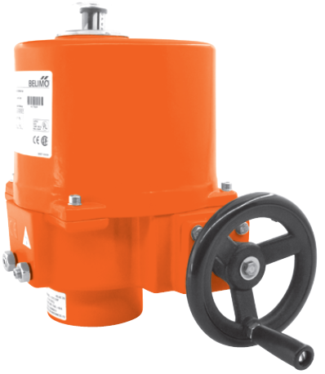
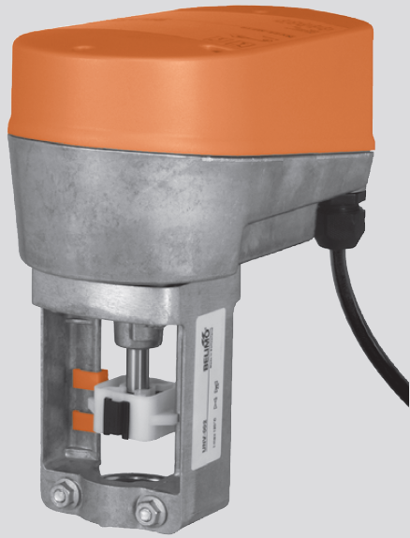
Szelepmozgatók
Pillangószelep mozgató
Szabályzószelep mozgató

Slide 10
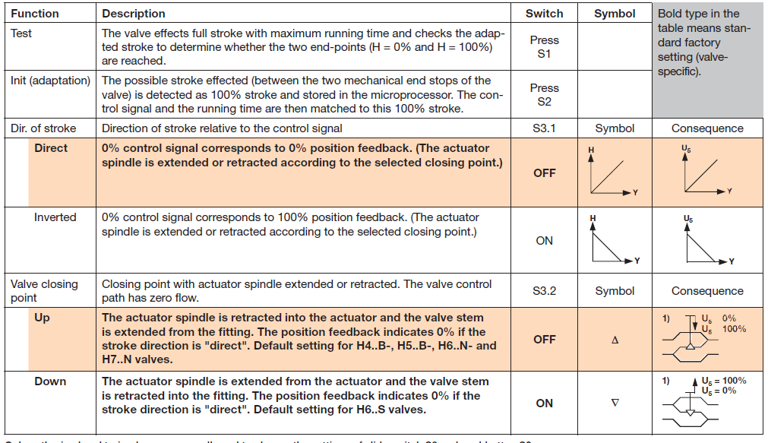
Szelepmozgató

Slide 11
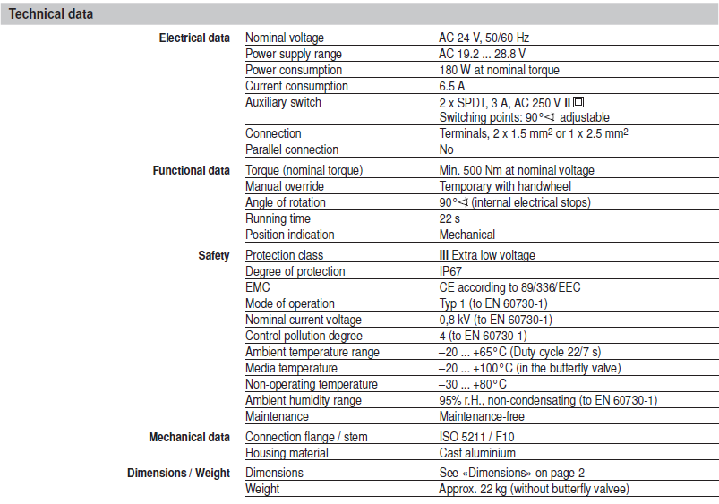
Pillangószelep mozgató

Slide 12
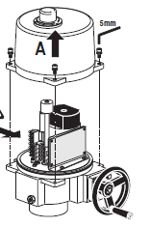
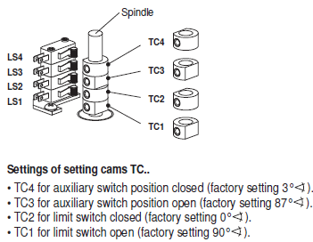
Pillangó szelep mozgató felépítése

Slide 13
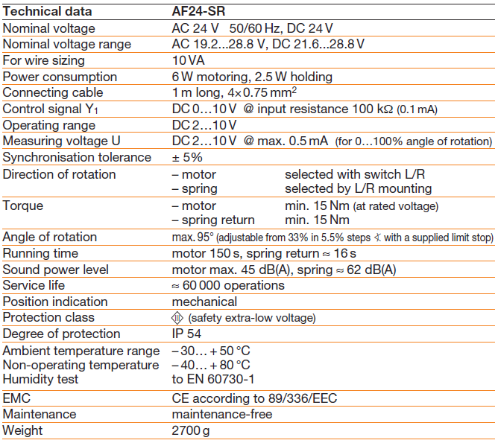
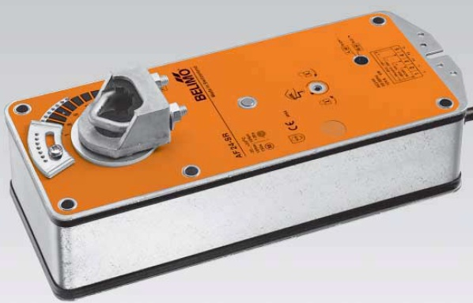
Zsalumozgató

Slide 14
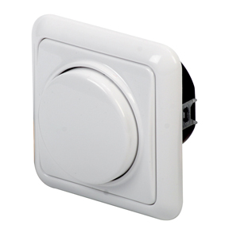
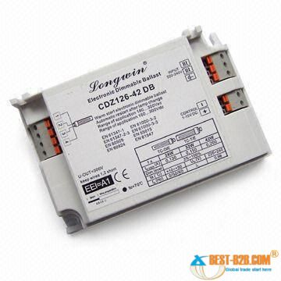
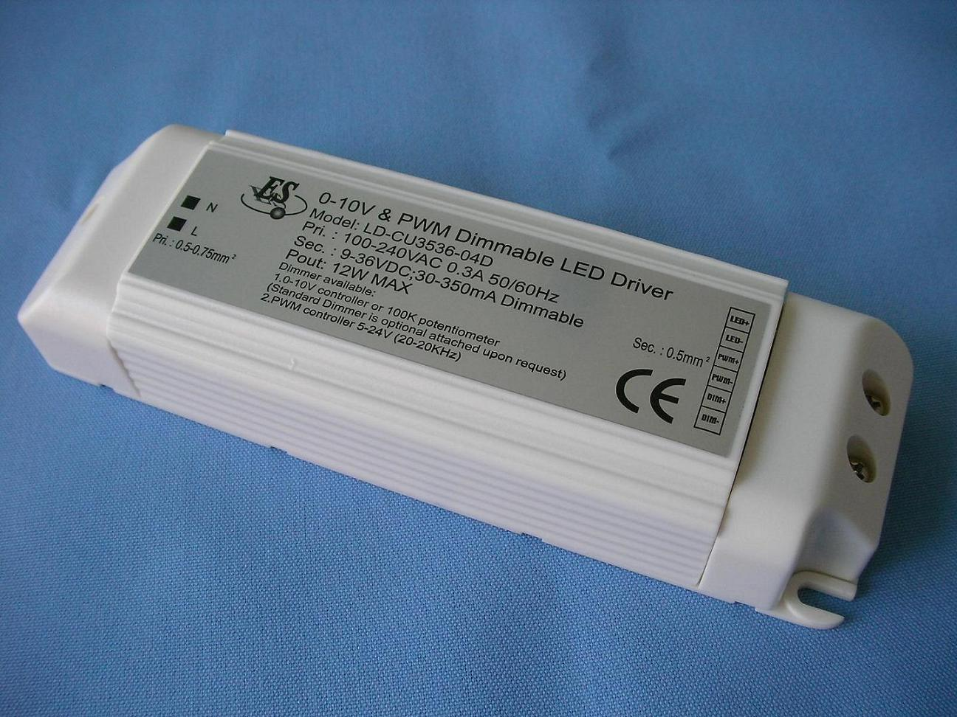
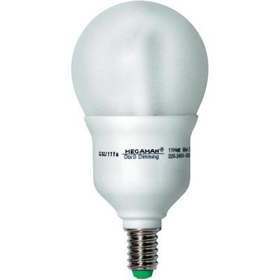
Dimmerelők
Fényforrások szerint lehet:
  Hagyományos izzó (egyre ritkább)
  Elektronikus fénycső előtét (ballast)
  LED előtét (driver)

Slide 15
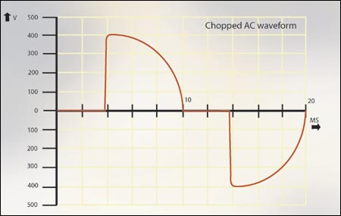
Dimmerelők
Dimmerelők alkalmazásának előnyei:
- Nagyobb komfort érzet
- Megfelelő használat esetén hosszabb fényforrás élettartam (!)
- Energia megtakarítás

Slide 16
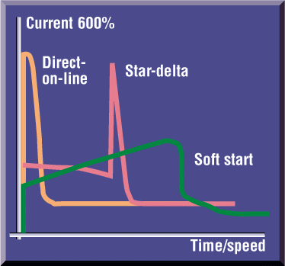
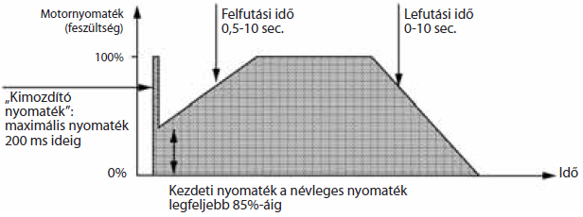
Lágyindítók
Motor indítási módok:
  Direkt indítás
  Csillag-Delta indítás
  Lágyindítás
    Indító ellenállással
    Lágyindító berendezéssel
    Frekvenciaváltóval

Slide 17
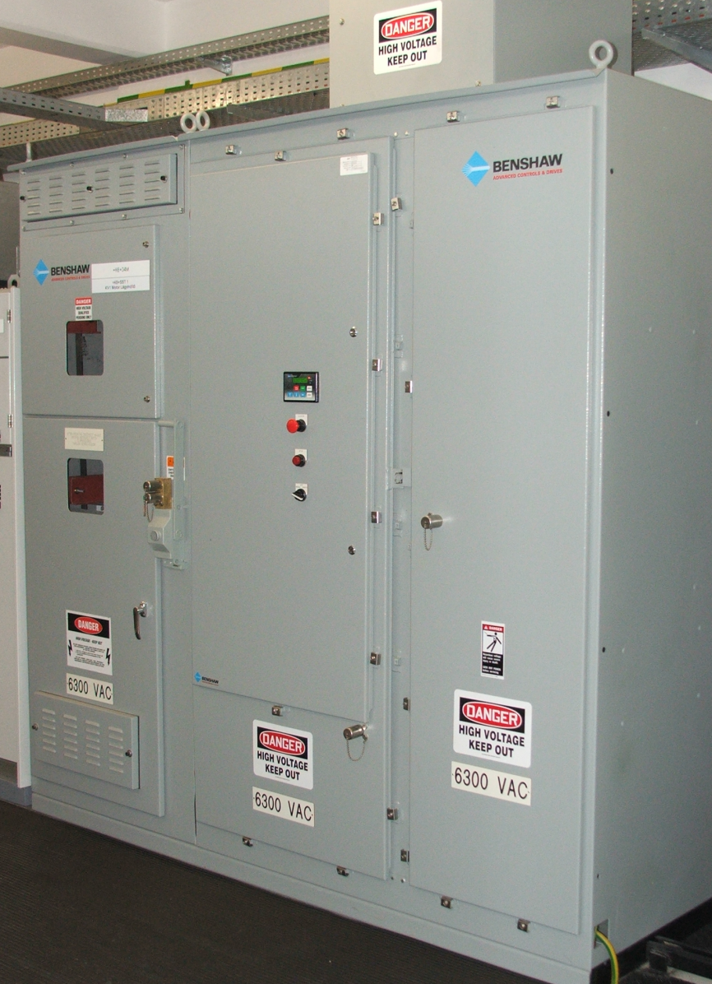
Lágyindító sematikus ábrája
Indítási szekvencia:
  Önteszt
  Inline megszakító be
  Tirisztoros vezérlés
  Bypass megszakító be

Slide 18
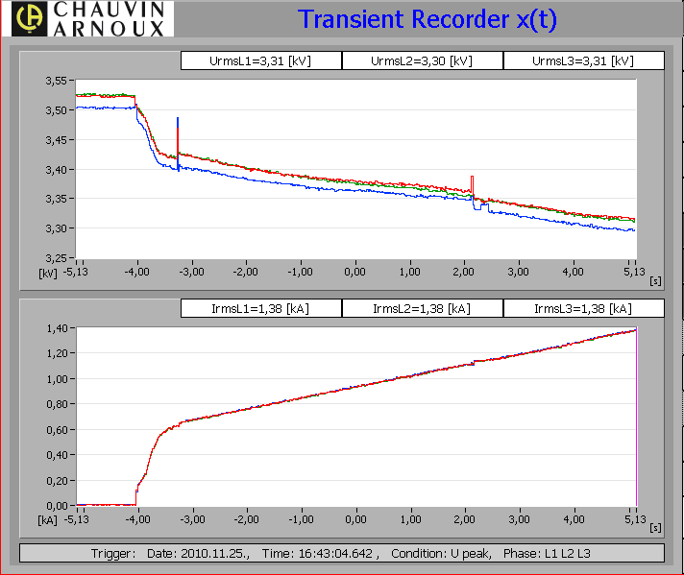
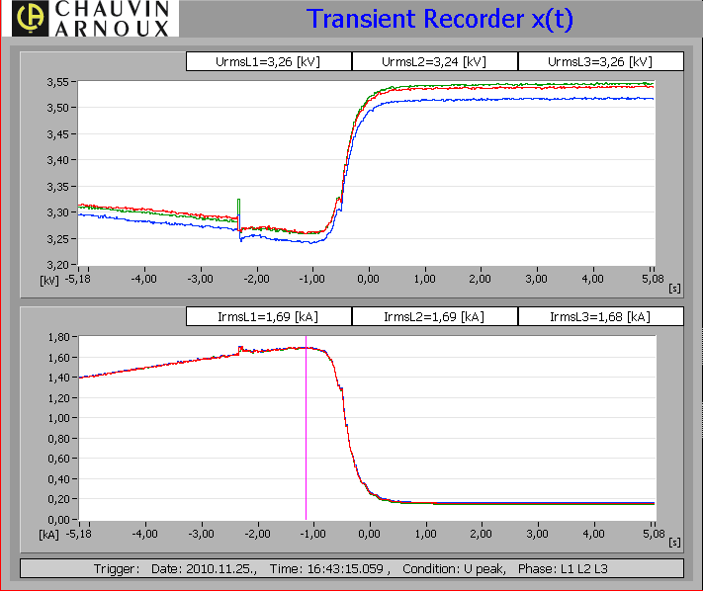
Lágyindító indítási fázisa

Slide 19
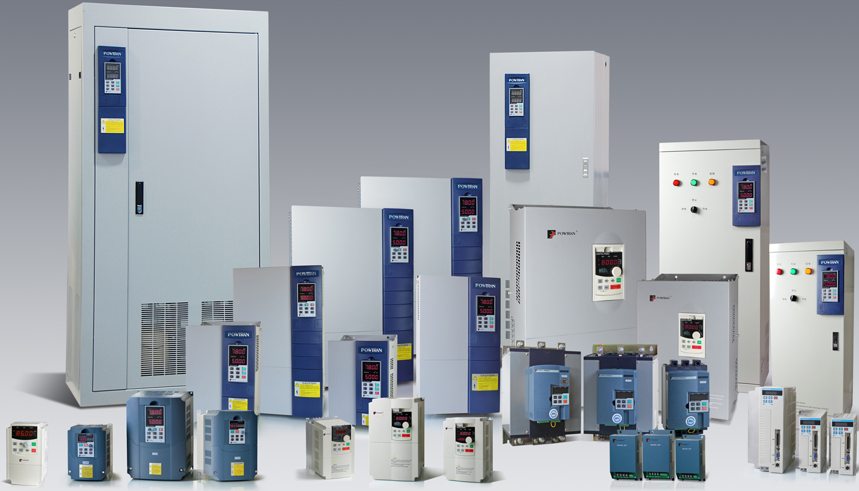
Frekvenciaváltók

Slide 20
Frekvenciaváltók használatának okai
Energia megtakarítás:
  Általában a rendszerekbe beépített motorokat a legrosszabb helyzetekhez tervezik, de a valóságban az esetek elenyésző részében van szükség a gép maximális teljesítményére
  A frekvenciaváltók használatával a gépen
    Energia spórolható
    Hosszabb élettartam várható
Szabályzási feladatok végezhetők el:
  Sokszor a géphez csatolt technológiának szabályozhatónak kell lennie. (pl. egy szállítószalag esetében) Ehhez nyújt segítséget a frekvenciaváltó…

Slide 21
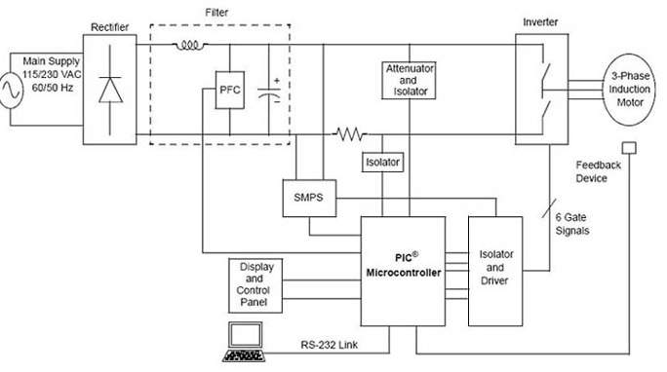
Frekvenciaváltó működése

Slide 22
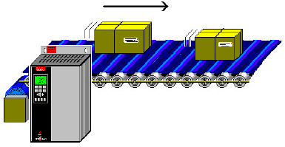
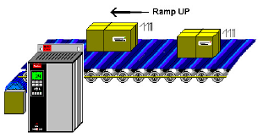
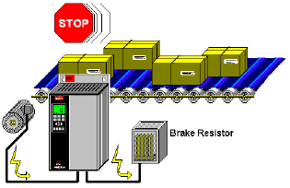
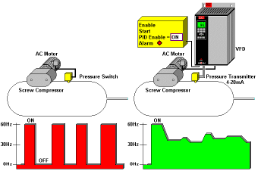
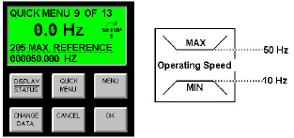
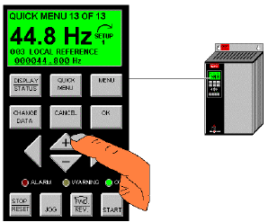
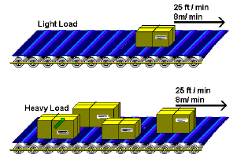
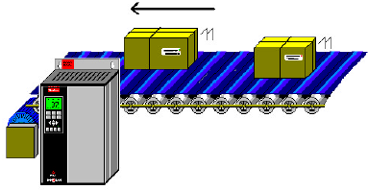

Frekvenciaváltók szolgáltatásai
Irányváltás
Változtatható sebesség
Terhelés-független sebesség tartás
Határérték beállítási lehetőségek
Rámpázás
Fékezés
Energia megtakarítás

Slide 23
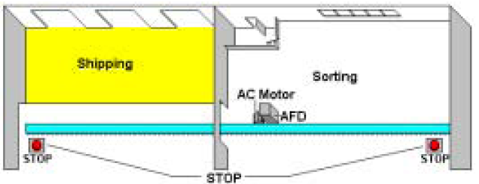
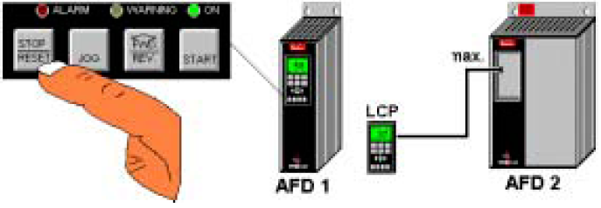
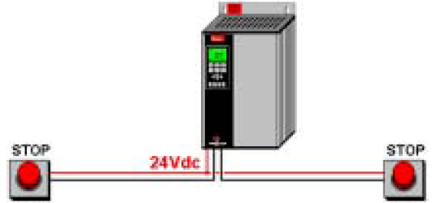
Frekvenciaváltók szolgáltatásai
Lokális vezérlés
  START
  STOP-RESET
  FWD/REV
  JOG (pl.:10Hz)
Távoli vezérlés
  DI: Engedélyezés/Tiltás, Forgásirányváltás
  AI: Alapjel
  AO: Távoli alapjel adás
  DO:
    Alarm jelzés
    Határérték jelzés (Pl.: X fordulat felett)
    Mechanikus fék kikapcsolás
    Stb.
  Busz kommunikáció

Slide 24
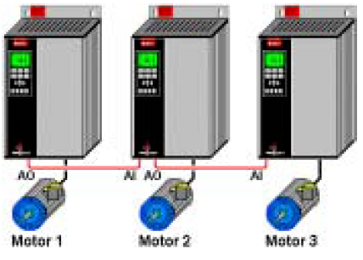
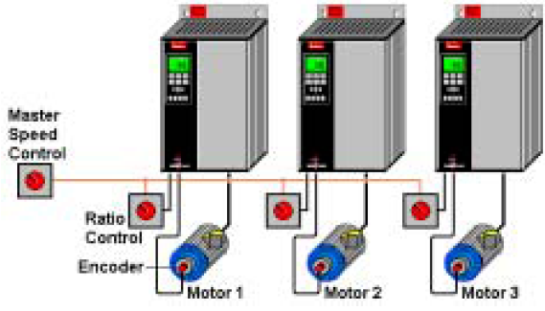
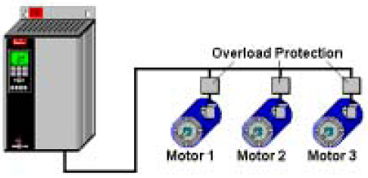
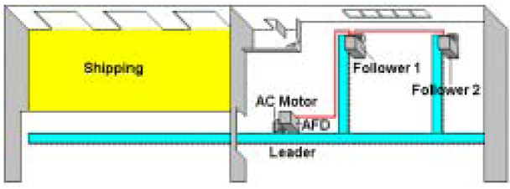
Frekvenciaváltók szolgáltatásai
Multi-motor üzemmód
Pl.: 3 motor egyenként 5A névleges áramfelvétellel
=> Frekvenciaváltó min.:15A
Master/Slave üzemmód (Vezető/Követő üzemmód)
Zárt hurkú PID szabályzás

Slide 25
Frekvenciaváltók alapbeállításai
Motor teljesítmény
Motor feszültség
Motor frekvencia
Motor áram
Motor névleges fordulatszáma (max. 60 000)
Motorfeszültség (kis motoroknál)
Rezonanciacsillapítás
Motor előfűtésének árama
Egyenáramú fékezés árama
Motor hővédelme
Motor teljesítménytényezője
Gyorsítási/fékezési idő
Kerülendő frekvencia értéke
Áramkorlát
Automatikus motorillesztés (AMA – Auto Motor Adapt)

Slide 26
Ne feledjék…
Az ebben a félévben tárgyalt témák mindegyikében nagyon sokat lehet még tanulni
Minden eddigi eszköz dokumentációja zömében angol nyelvű volt => az idegen nyelv fontossága
Felhívom figyelmüket a forrásanyag könyvtárra
=> Későbbi munkájuk során nagyon fontos, hogy tudjanak információkutatást is végezni.
Olvassák át az eddig előadás anyagokat. Ha kérdésük van, tegyék fel!
Ne becsüljék le az anyag mennyiségét. Ha foglalkoznak vele, meg lehet tanulni…

Slide 27
Köszönöm a félév során végzett aktív részvételüket,
és sikeres vizsgát kívánok!
Sándorfalvi György
sandorfalvi.gyorgy@kvk.uni-obuda.hu

